Slide 1
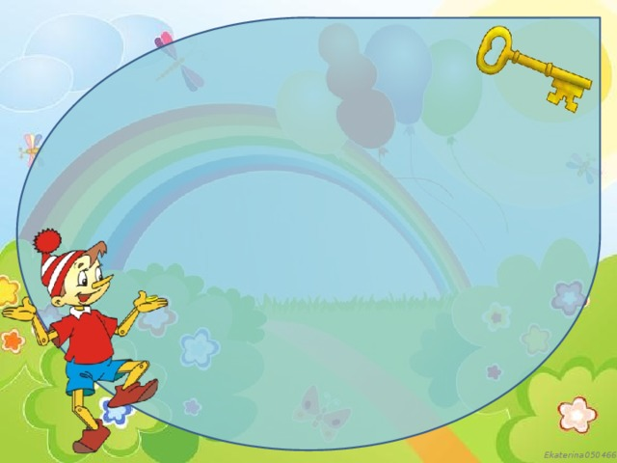
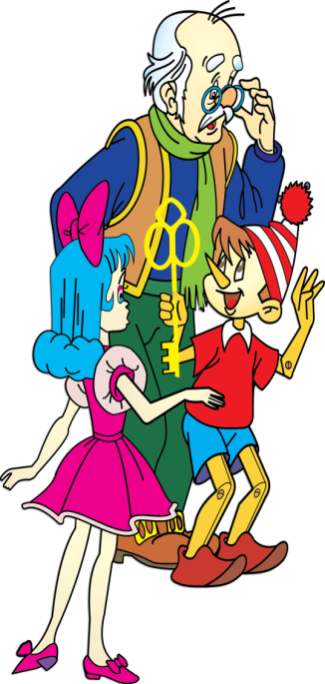
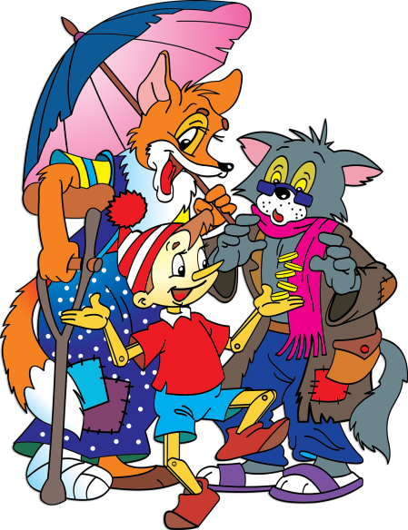
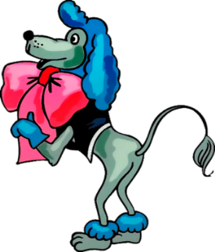
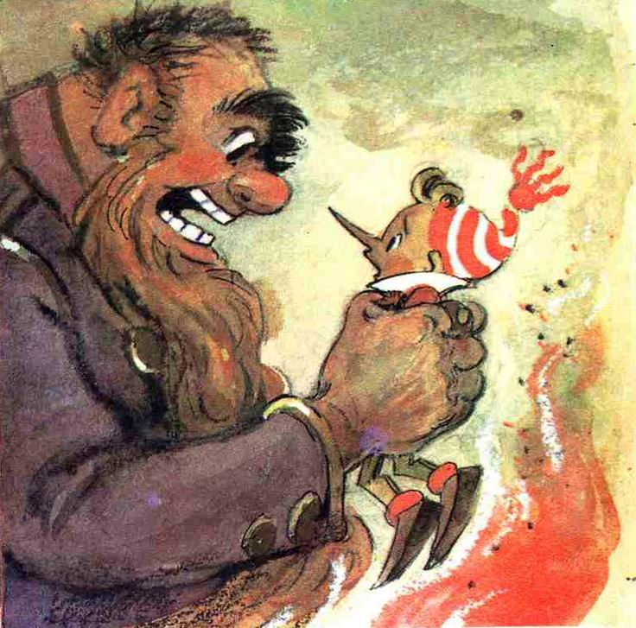
Добро и Зло в сказке «Золотой ключик»
Тип проекта: • по составу участников – групповой (дети, родители, педагоги);
• по целевой установке – информационный, практико – ориентированный
Выполнила: педагог-психолог I квалификационной категории Арчумаева Валентина Геннадьевна

Slide 2

Вид проекта: творческий Возраст детей: 6-7 лет. Участники проекта: воспитанники подготовительной к школе группы № 2 детского сада № 5 «Родничок» комбинированного вида, педагоги, родители. Время реализации проекта: месяц ноябрь

Slide 3
Актуальность: Сказка - это почва, имеющая неограниченные развивающие и воспитывающие возможности. Она вводит детей в круг необыкновенных событий, превращений, происходящих с их героями, выражает глубокие моральные идеи, учит доброму отношению к людям, показывает высокие чувства и стремления. В сказке есть четкая граница: это - Добро, а это - Зло, этот персонаж - плохой, а этот - хороший. И малыш знает, что Злой герой сказки обязательно будет побежден и добро победит. Это упорядочивает сложные чувства ребенка, а благополучный конец позволяет поверить в то, что в будущем и он сделает что - то хорошее.

Slide 4
Цель: Систематизировать знания детей о добре и зле, посредством сказок и закреплять представления о чувствах и эмоциях. Задачи: • воспитывать доброжелательное отношение друг к другу; • Развивать чувство эмоционального удовлетворения за добрые дела, совершать добрые поступки и умение прийти на помощь; • Приобщать детей к общепринятым нормам взаимодействия между людьми.

Slide 5
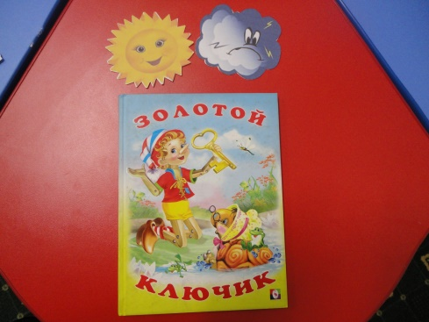
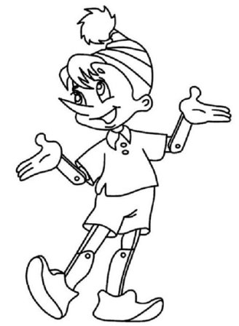
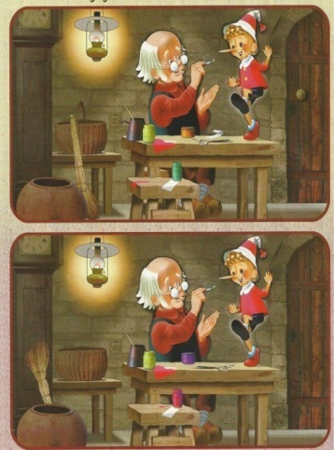
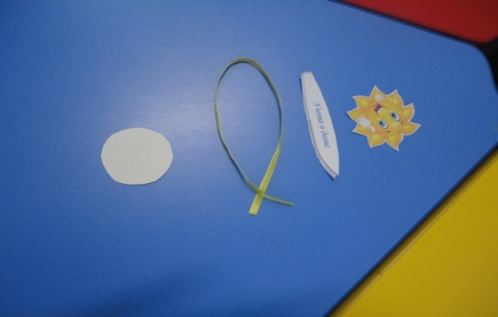
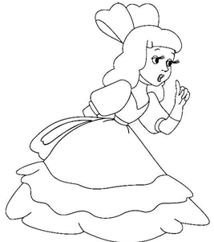
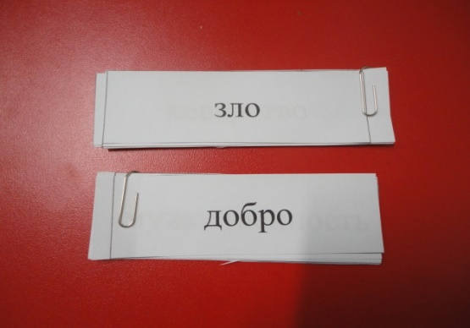
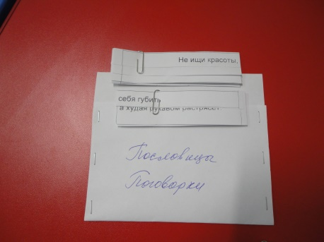
Подготовительный этап: Определение целей и задач; Написание плана работы; Подбор материала по данной теме; Подбор информации для родителей.

Slide 6
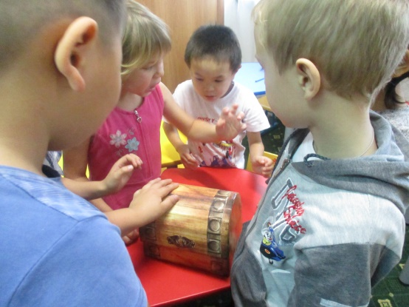
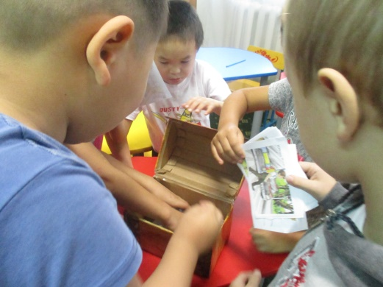
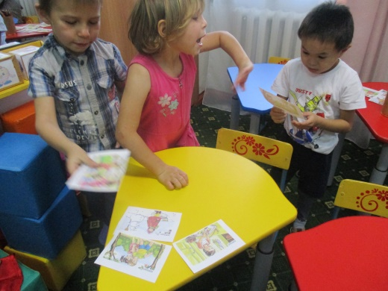
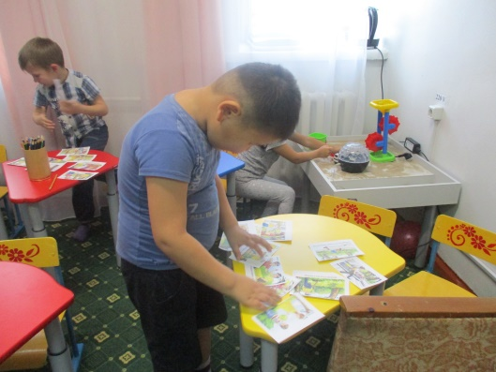
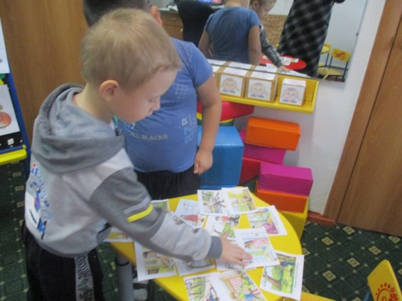
Основной этап: «Волшебный сундучок»

Slide 7
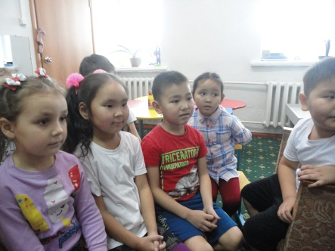
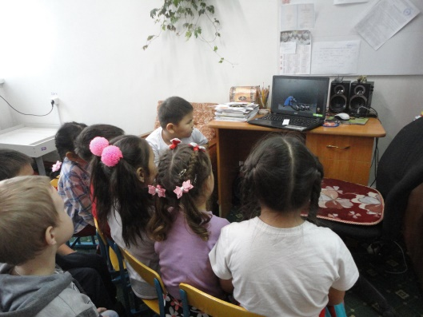
мультфильм «Золотой ключик»

Slide 8
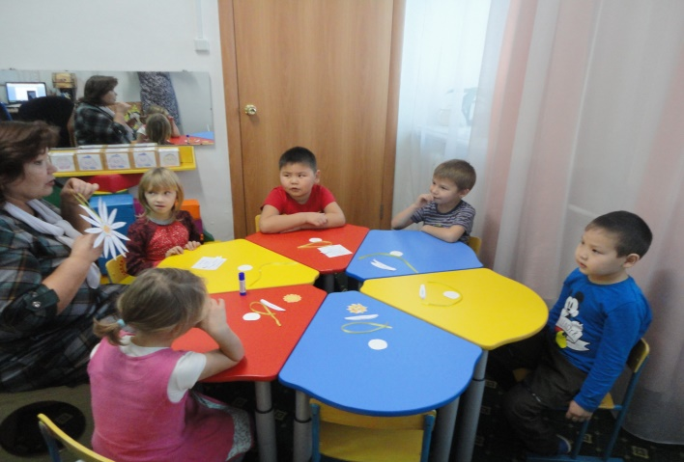
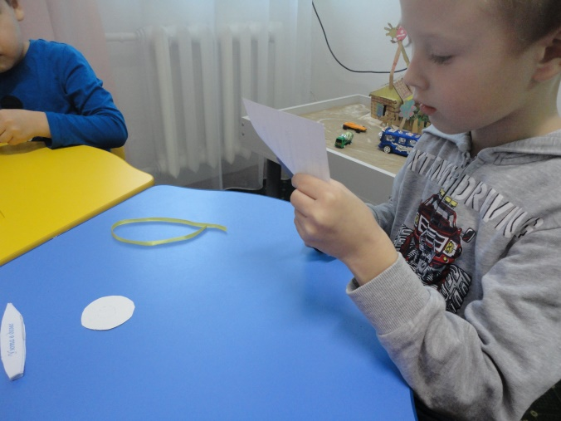
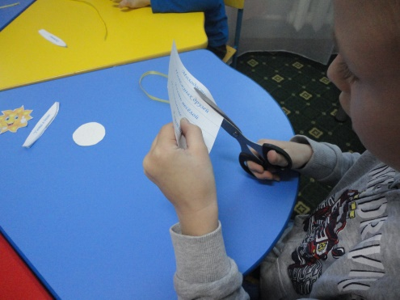
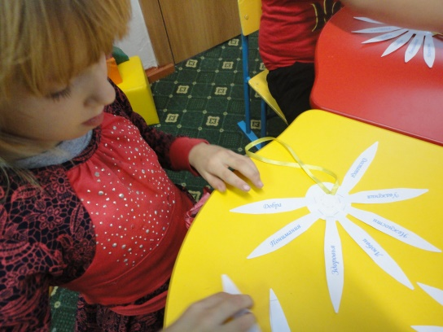
Цветок «Добрые пожелания»

Slide 9
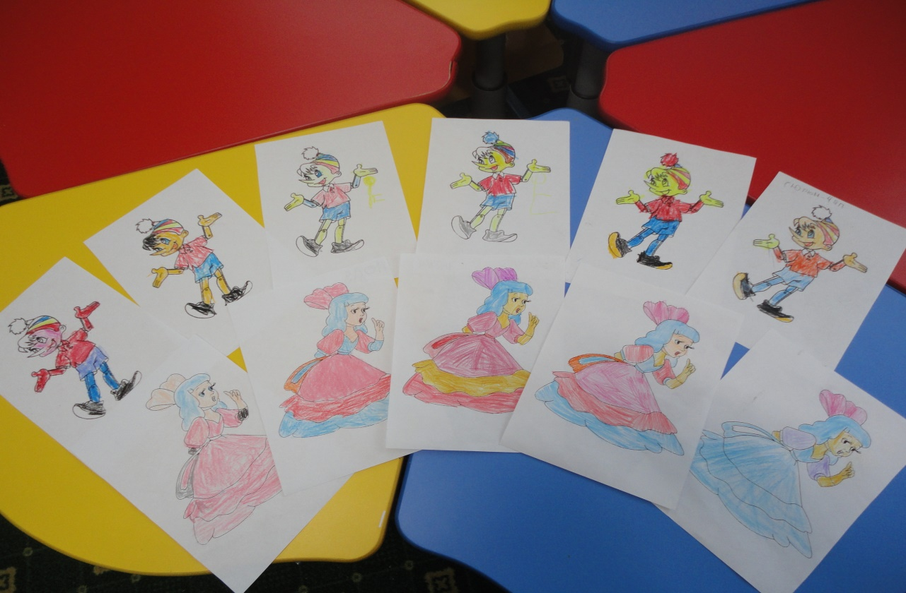
Раскрашиваем героев сказки

Slide 10
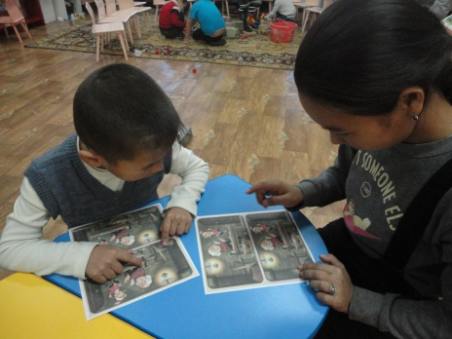
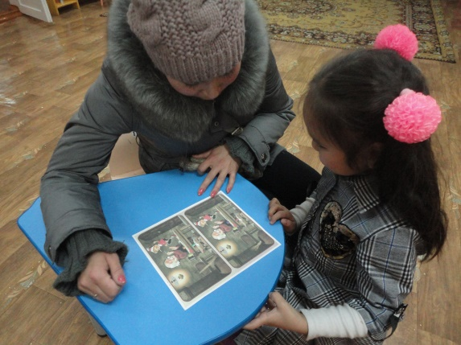
Работа с родителями находим 10 отличий

Slide 11
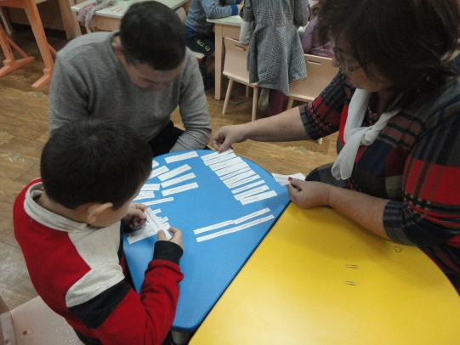
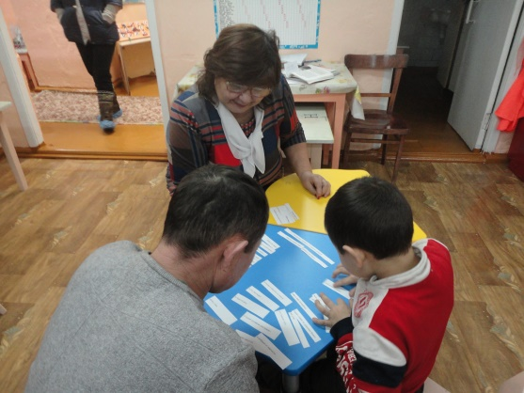
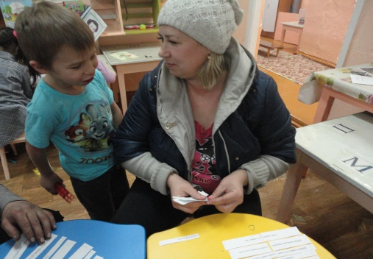
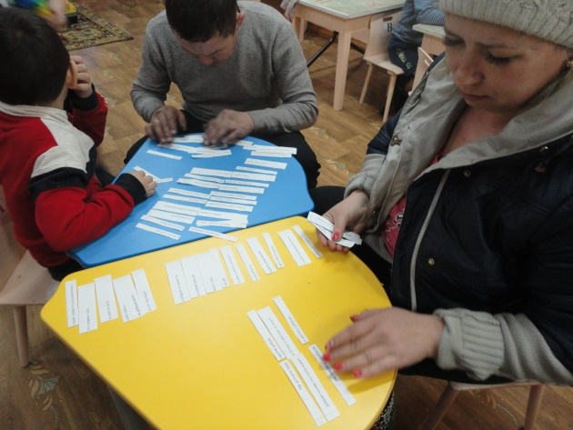
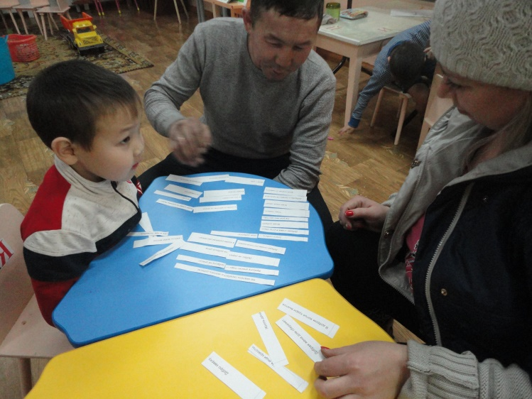
Работа с родителями составляем пословицы и поговорки о Добре и Зле

Slide 12
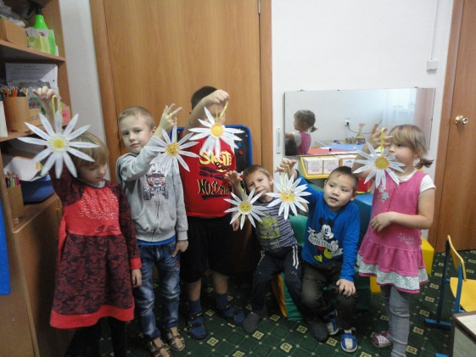
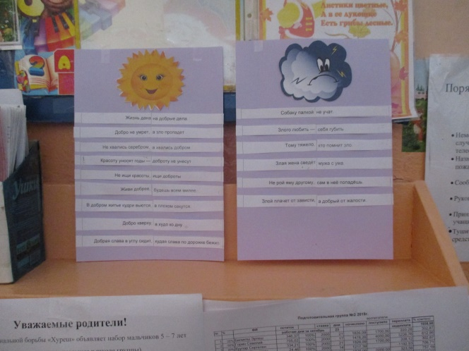
Заключительный этап
Изготовили цветы с добрыми пожеланиями
Пословицы, поговорки (работа с родителями)

Slide 13
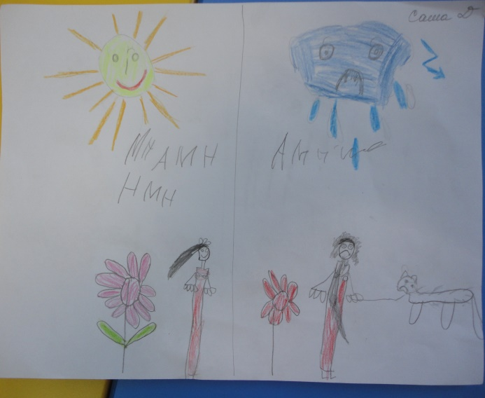
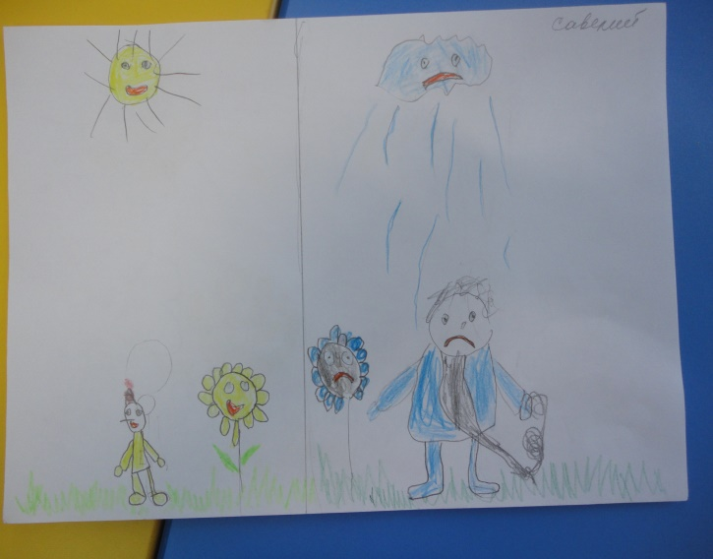
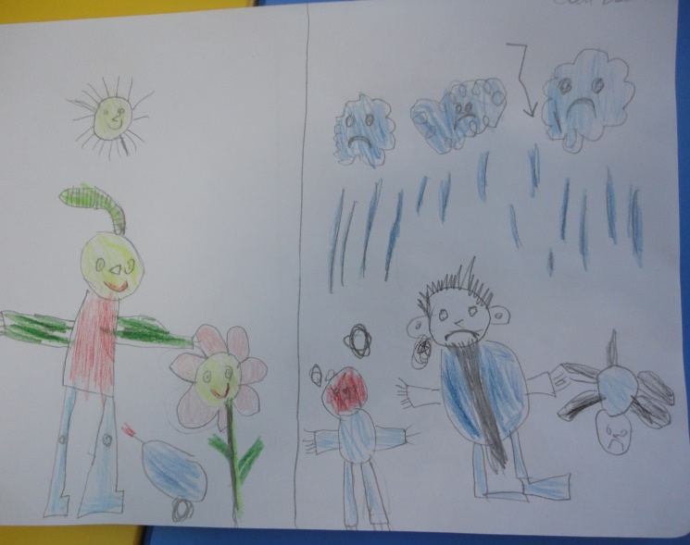
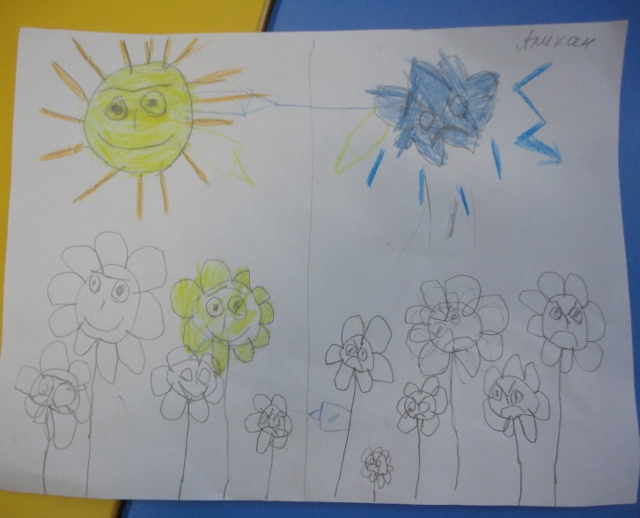
Рисуем Добро и Зло в сказке

Slide 14
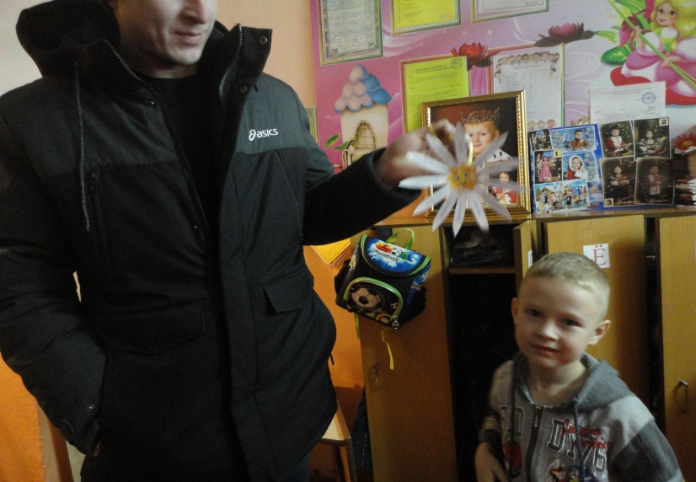
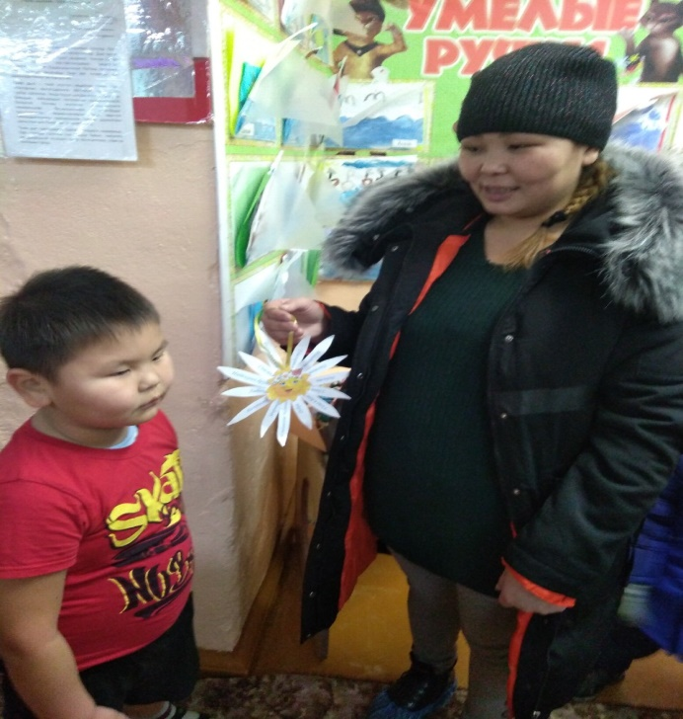
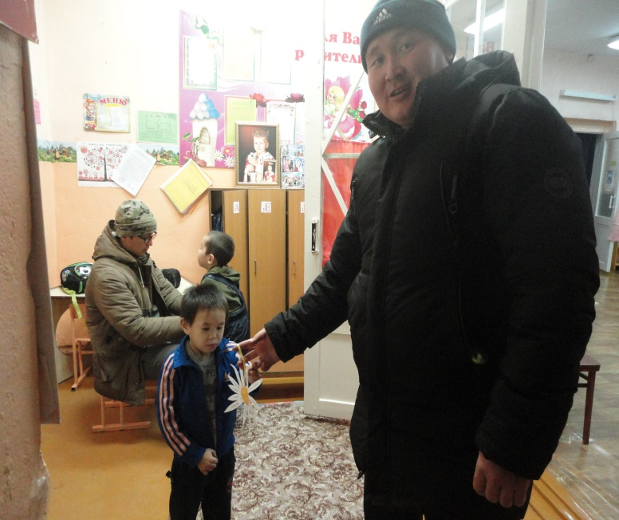
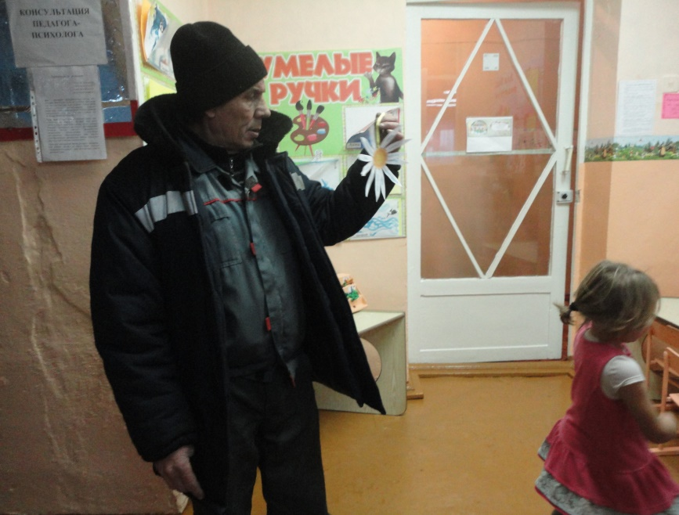
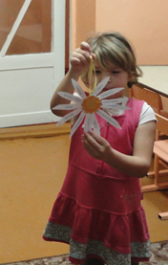
Цветок с добрыми пожеланиями дети вручили родителям

Slide 15
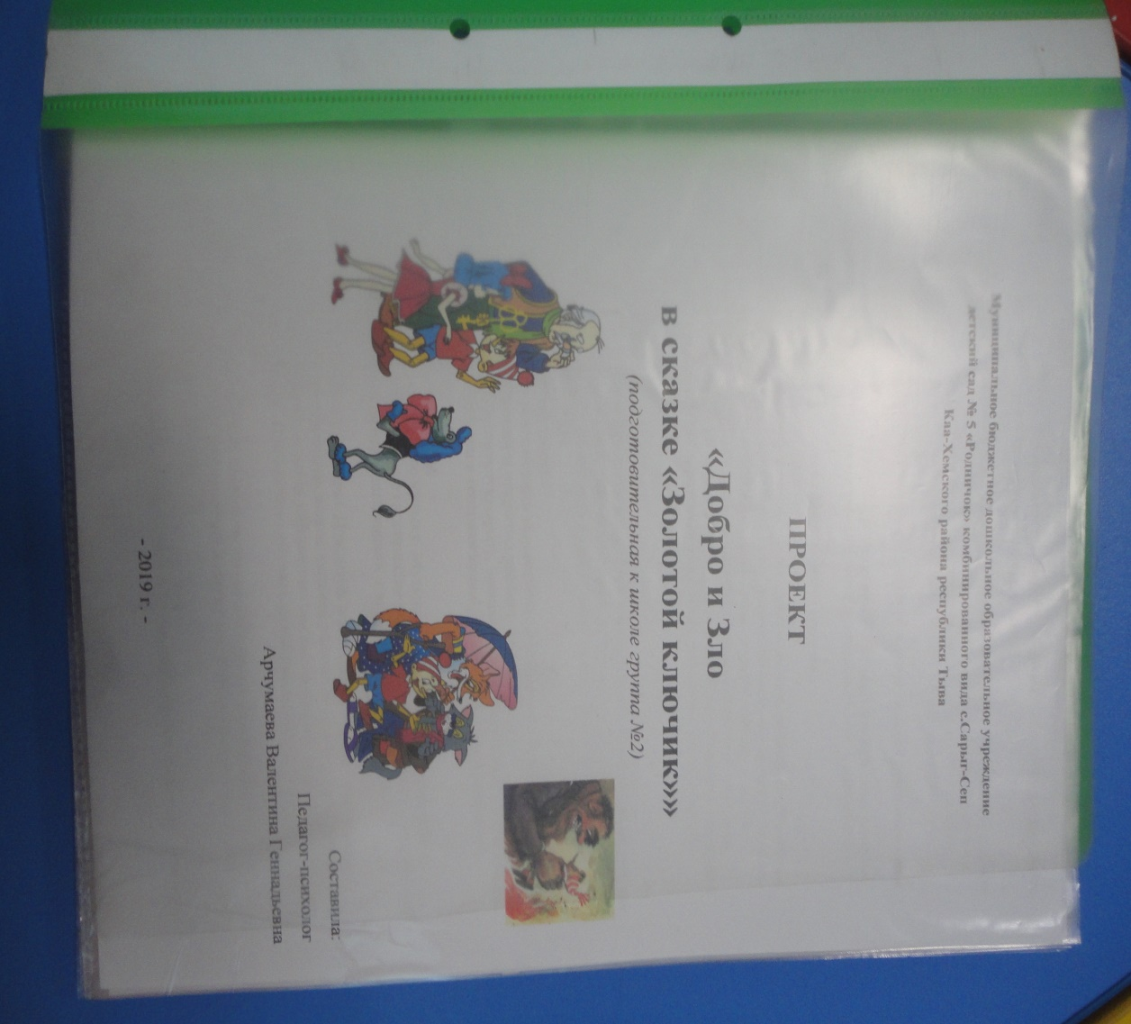
По завершению проекта оформили методическую папку

Slide 16
Итог работы по проекту:
Дети проявили интерес к чтению сказки; закрепили знания о понятиях добра и зла; получили эмоциональное удовлетворение от своей творческой работы.
Сбор информации по данной теме использовала такие направления как: видео, литература, компьютер и интернет
Воспитатели организовали рабочие места для работы с родителями.
Родители приняли активное участие в жизни группы и получили информацию о деятельности МБДОУ д/с № 5 «Родничок» комбинированного вида с. Сарыг-Сеп.

Slide 17
До
новых
встреч!

